Slide 1
Comienza

Slide 2
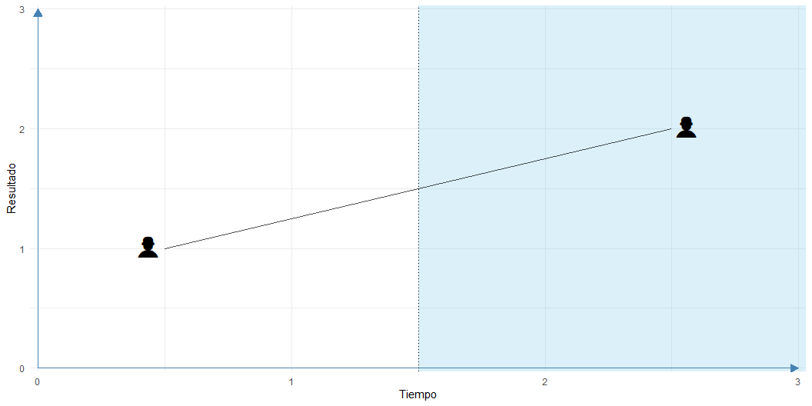
Evaluar el impacto de un proyecto

Slide 3
Evaluar el impacto de un proyecto

Slide 4
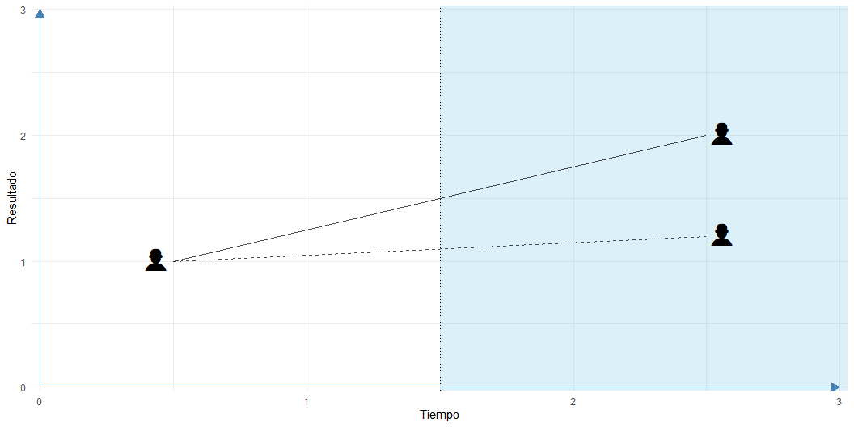
Evaluar el impacto de un proyecto

Slide 5
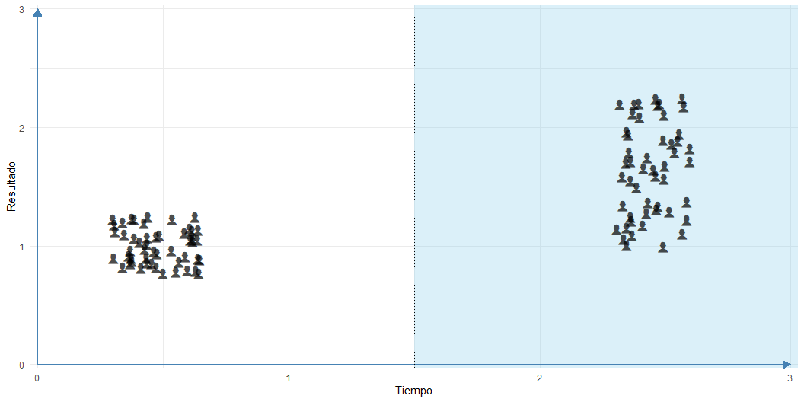
Evaluar el impacto de un proyecto

Slide 6
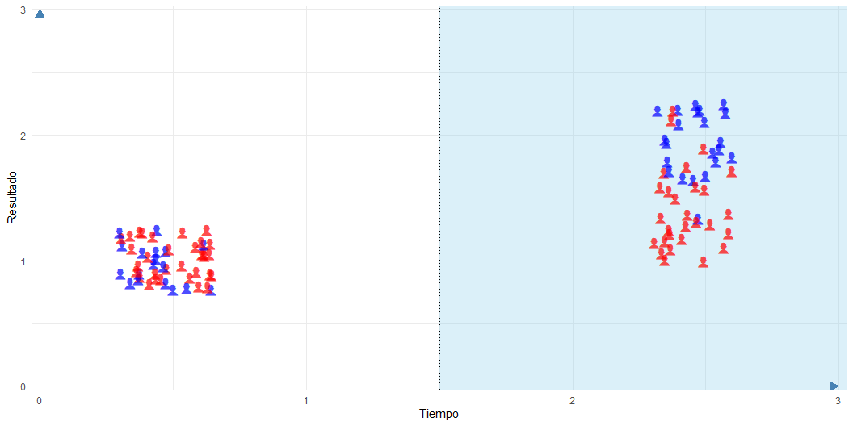
Evaluar el impacto de un proyecto

Slide 7
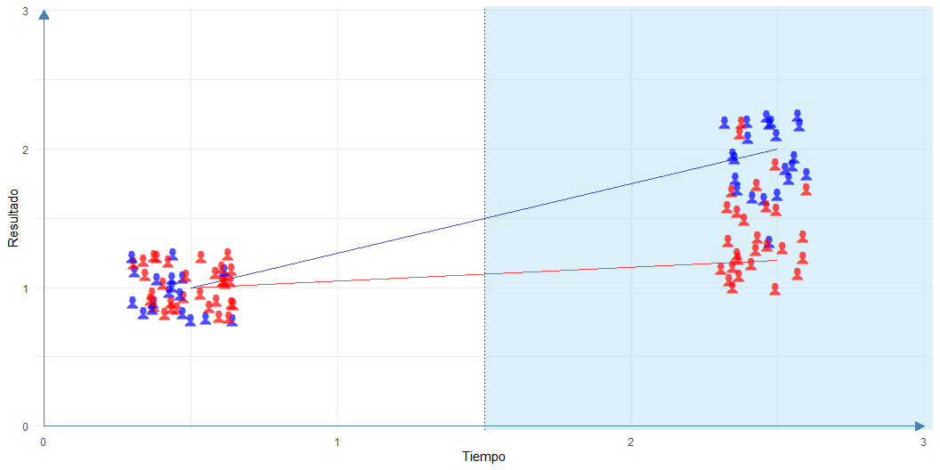
Evaluar el impacto de un proyecto

Slide 8
Evaluar el impacto de un proyecto
Para que esto funcione:
Ignorabilidad,
Comparabilidad,
Independencia condicional,
Solapamiento
Unidad de Tratamiento Estable

Slide 9
Diseño de evaluación de impacto cuantitativo en los beneficiarios
Evaluación basada en diseño quasi-experimental.
Objetivo: Estimar el efecto causal de los proyectos en sus beneficiarios directos e indirectos.
No hay línea de base, selección no aleatoria
→ Construcción de grupos de comparación.
¿Qué habría pasado con los beneficiarios sin la intervención?
Se aproxima utilizando grupos de control.
Se buscan comparables no afectados por la intervención.

Slide 10
Grupos de comparación
Se definen tres grupos:
Tratamiento ($T$):
Beneficiarios directos del proyecto.
Control Cercano ($C_{C}$):
Población cercana, posible exposición indirecta.
NO beneficiarios directos, pero posiblemente beneficiarios indirectos.
Control Lejano ($C_{L}$):
Población no expuesta a los proyectos.
Comparable/similares (e.g. no expuesta a otros proyectos significativos, que beneficiarios no reciben).

Slide 11
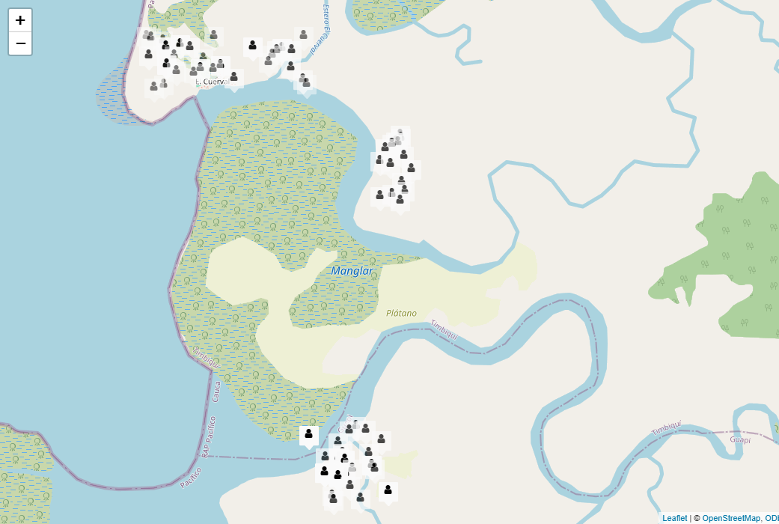
Población relevante

Slide 12
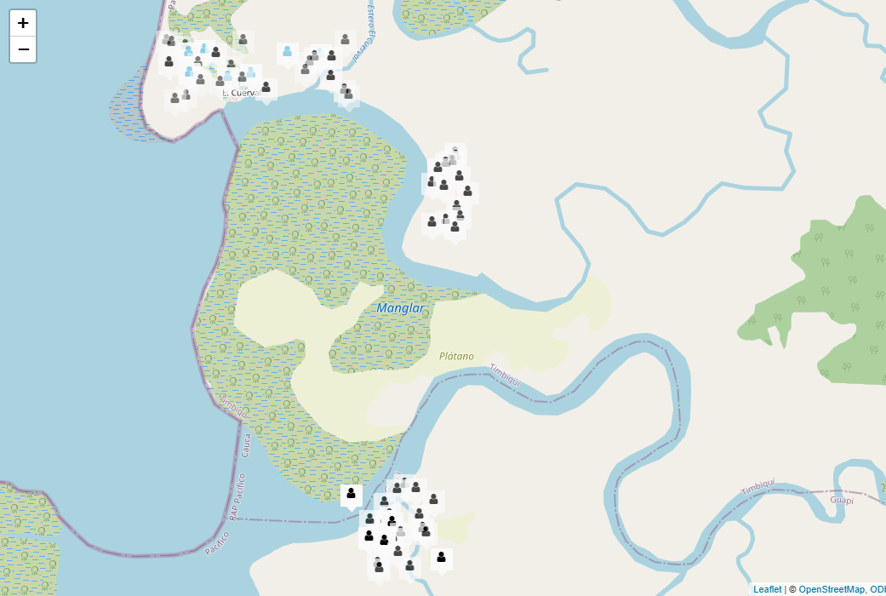
Tratamiento

Slide 13
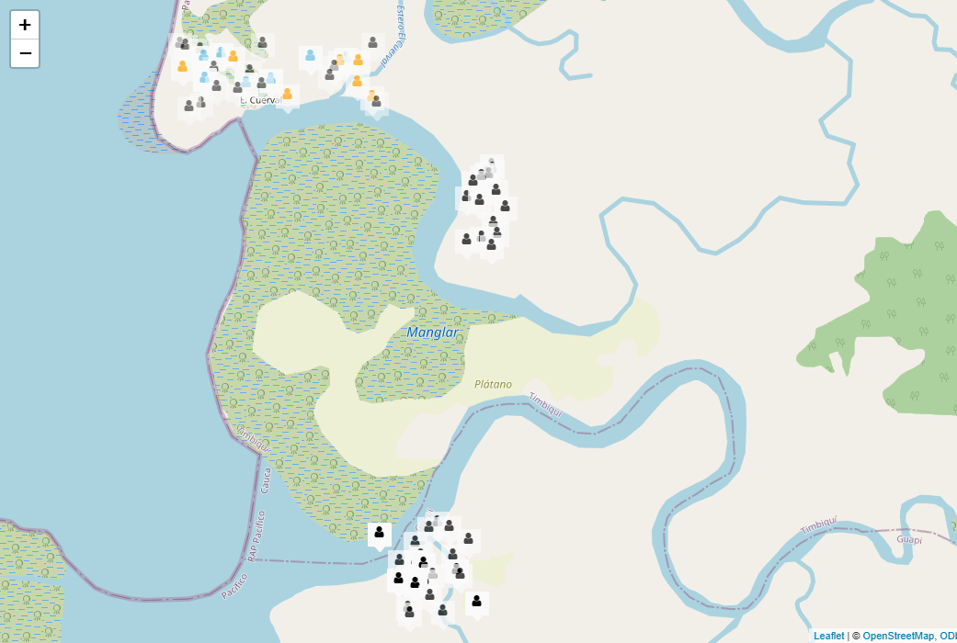
Control Cercano

Slide 14

Control lejano

Slide 15
Objetivos de Comparación
-Grupos de Tratamiento ($T$), Control Cercano ($C_{C}$), Control Lejano ($C_{L}$)
Estimar el impacto directo en beneficiarios → $T$ vs. $C_{L}$
Estimar posibles efectos indirectos → $C_{c}$ vs. $C_{L}$

Slide 16
Validez del Contrafactual
Selección juiciosa de grupos comparables.
Verificación de no exposición del grupo de control lejano.
Selección del lugar basado en información de campo 1 y consultas con personas en campo
Preguntas de verificación en cuestionarios
Documentar el proceso de selección de beneficiarios (campo 1)
Uso de preguntas retrospectivas para reconstruir la situación previa.
Aplicación de métodos como diferencias-en-diferencias

Slide 17
Estrategia de campo para conformación de grupos de comparación
Tratamiento
Listados de beneficiarios consolidados, a partir de información de las organizaciones beneficiarias
Selección aleatoria por parte de VCA
Contacto y ubicación de los beneficiarios seleccionados, con el apoyo de organizaciones beneficiarias
Verificación situación de seguridad
Visita y entrevista en el lugar de residencia por parte del equipo de VCA / Convoca a los seleccionados en un lugar central.
Control cercano
Consolidando listado de personas para control cercano (similares características, en el área de influencia del proyecto), con el apoyo de las organizaciones beneficiarias
Selección aleatoria por parte de VCA
Contacto y ubicación de los beneficiarios seleccionados, con el apoyo de organizaciones beneficiarias
Verificación situación de seguridad
Visita y entrevista en el lugar de residencia por parte del equipo de VCA / Convoca a los seleccionados en un lugar central.
Alternativa: operativo vía delimitación geográfica, si no se logran consolidar listados.

Slide 18
Estrategia de campo para conformación de grupos de comparación
Tratamiento
Listados de beneficiarios consolidados, a partir de información de las organizaciones beneficiarias
Selección aleatoria por parte de VCA
Contacto y ubicación de los beneficiarios seleccionados, con el apoyo de organizaciones beneficiarias
Verificación situación de seguridad
Visita y entrevista en el lugar de residencia por parte del equipo de VCA / Convoca a los seleccionados en un lugar central.
Control lejano
Consolidando listado de personas para control cercano (similares características, en área no afectada por el proyecto), con el apoyo de las organizaciones beneficiarias
Selección aleatoria por parte de VCA
Contacto y ubicación de los beneficiarios seleccionados, con el apoyo de organizaciones beneficiarias
Verificación situación de seguridad
Visita y entrevista en el lugar de residencia por parte del equipo de VCA / Convoca a los seleccionados en un lugar central.
Alternativa: operativo vía delimitación geográfica, si no se logran consolidar listados, identificando área leajana apropiada (similares características, no influenciada por el proyecto), con el apoyo de organizaciones beneficiarias

Slide 19
Indicadores de interés

Slide 20
Indicadores de caracterización
Socio-demográficos
Edad
Género
Reconocimiento étnico
Discapacidades
Afectación por conflicto armado
Socioeconómicos
Fuente de ingreso principal
otros ingresos, incentivos
Seguridad social
Educación
Participación comunitaria
Membresía en organizaciones
Tipo de participación (líder, miembro)
Frecuencia de participación
Otros programas, proyectos

Slide 21
Indicadores de impacto
Azoteas y cultivos de pancoger
Autoconsumo
Soberanía Alimentaria
Ingresos
Gasto en alimentos
Intercambio/trueque
Conocimientos sobre siembra, manejo de cultivos, plagas, prácticas ancestrales
Basuras y residuos sólidos
Reciclaje y separación de residuos
Aprovechamiento de residuos
Conocimiento de manejo de residuos, conciencia ambiental
Reforestación y recuperación de terreno
Conocimientos sobre el cuidado adecuado del territorio
Adopción de prácticas responsables
Interseccional y DEI
Conocimientos sobre roles familiares, rol de la mujer
Empoderamiento y participación de la mujer
Participación y cohesión social
Intercambio de saberes
Cultural
Adopción de saberes ancestrales
Lectura

Slide 22
Tamaño de muestra y cálculos de poder estadístico

Slide 23
¿Qué es el Cálculo de Poder en una Evaluación de Impacto?
El cálculo de poder estadístico determina el tamaño mínimo de muestra necesario para detectar un efecto de una intervención con una probabilidad dada.
Se utiliza para garantizar que el diseño del estudio pueda identificar un efecto real si este existe, evitando errores tipo II (falsos negativos).

Slide 24
Elementos Clave del Cálculo de Poder
Indicador(es) de interés (trazador): variable en la que se espera impacto.
Tamaño del efecto esperado: magnitud del impacto que se espera detectar.
Nivel de significancia (α): probabilidad de error tipo I (usualmente 0.05).
Poder estadístico (1 - β): probabilidad de detectar un efecto si realmente existe (usualmente 0.80).
Diseño del estudio: número de grupos, emparejamiento, estratificación, etc.
Datos de referencia del resultado de interés: Media, desviación estándar, etc..

Slide 25
Fórmulas Analíticas vs. Simulaciones
Enfoque 1: Fórmulas Analíticas
Basadas en supuestos estadísticos clásicos (normalidad, varianzas homogéneas).
Útiles para diseños simples (e.g., comparación de medias entre dos grupos independientes).
Enfoque 2: Simulaciones
Apropiado para diseños complejos (clustering, heterogeneidad, spillovers).
Consiste en:
Simular datos bajo distintos supuestos.
Aplicar el modelo de análisis.
Repetir múltiples veces.
Estimar la proporción de veces que se detecta el efecto (poder).
Permite incorporar, e.g., asignación no aleatoria, variables de confusión, efectos indirectos

Slide 26
Comparación Rápida
Característica | Fórmulas Analíticas | Simulaciones
Facilidad de uso | Alta | Media a baja
Flexibilidad | Baja | Alta
Supuestos necesarios | Más estrictos | Más relajados
Transparencia | Alta (fórmulas cerradas) | Depende del código y escenarios
Requiere programación | No necesariamente | Sí

Slide 27
Referencias
Duflo, E., Glennerster, R., & Kremer, M. (2007). Using Randomization in Development Economics Research: A Toolkit. In T. P. Schultz & J. Strauss (Eds.), Handbook of Development Economics (Vol. 4).
Gertler, P. J., Martinez, S., Premand, P., Rawlings, L. B., & Vermeersch, C. M. J. (2011). Impact Evaluation in Practice. World Bank.
McConnell, B. A., & Vera-Hernández, M. (2015). Going Beyond Simple Program Evaluations: Simulation-Based Methods for Impact Evaluation. IFS Working Paper W15/20.
Gelman, A., & Hill, J. (2007). Data Analysis Using Regression and Multilevel/Hierarchical Models. Cambridge University Press.

Slide 28
Para cada proyecto => cálculo de poder
Seleccionar indicador(es) trazador(es)
Ejemplo: % de hogares que reportan experiencia de autoconsumo
Este será el resultado de interés
Usar información externa para simular
Media, desviación estándar, tasa esperada
Ejemplo: 70% cumplimiento, 10% desviación
Definir escenario con efecto mínimo detectable
Por ejemplo: queremos detectar un aumento de +10pp
Simular múltiples conjutos de datos (e.g., 1000) bajo ese escenario
Calcular en cuántos se detecta un efecto significativo
👉 El porcentaje de detección es el poder estadístico

Slide 29
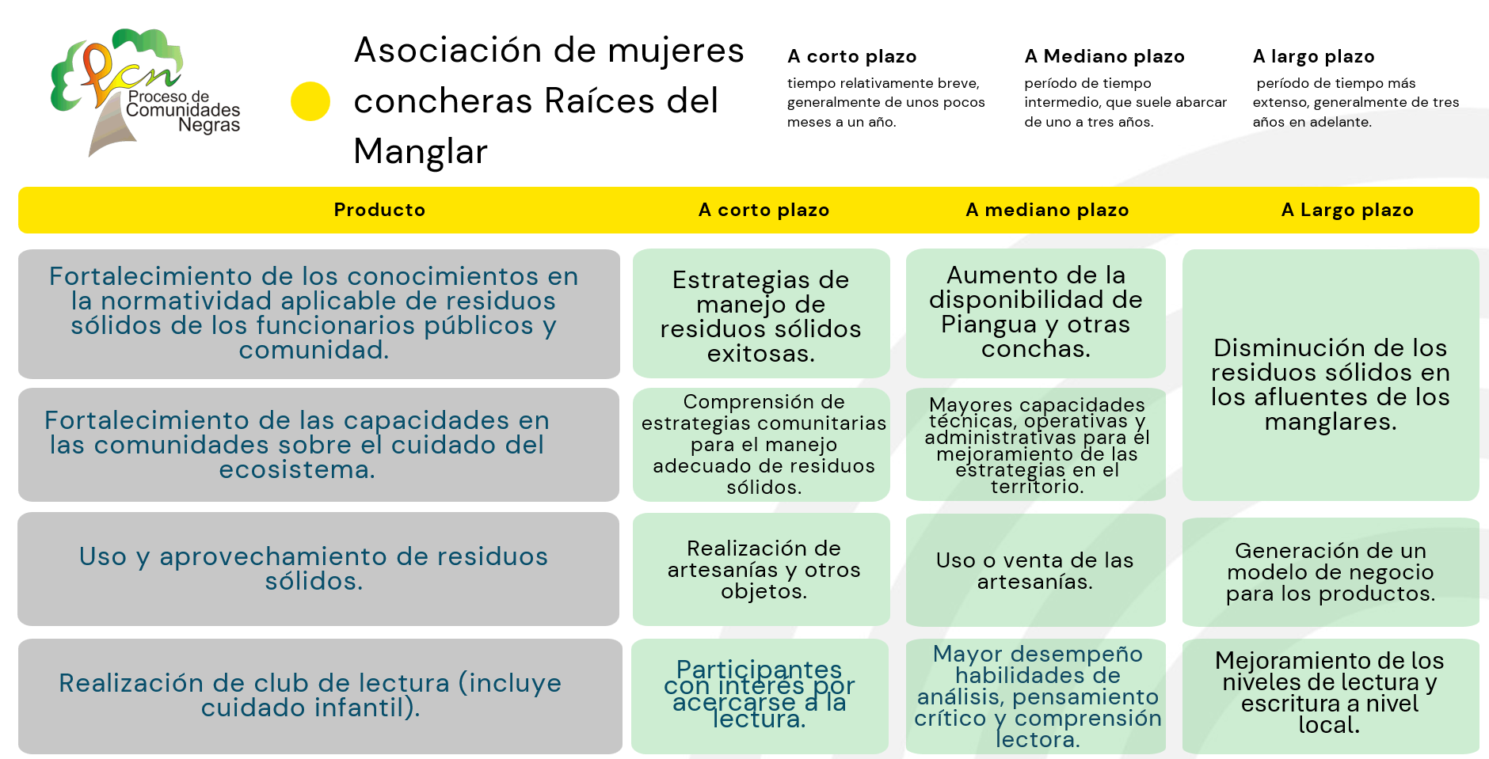
Raíces del Manglar

Slide 30
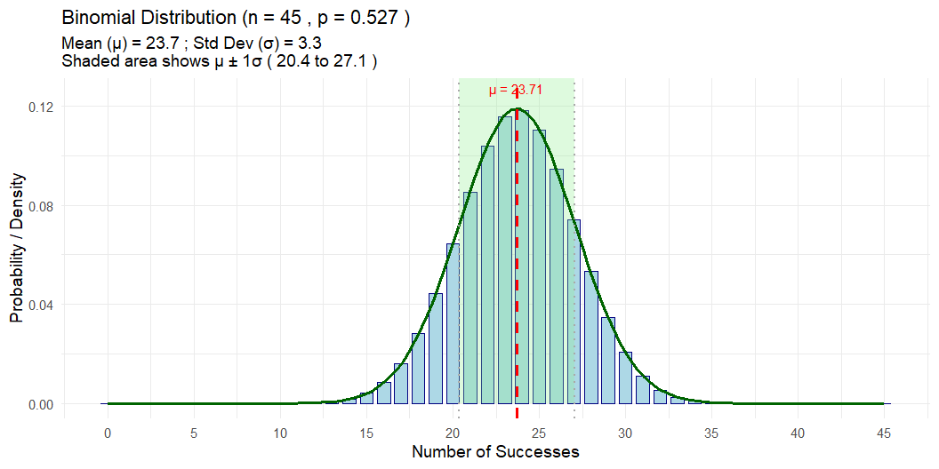
Raíces del Manglar
Indicador
% de personas que reciclan residuos sólidos
Datos de referencia
% de hogares que clasifican basuras
Fuente: Encuesta de Calidad de Vida (ECV) 2023, DANE
Nariño
Área | % | L Inf. | L Sup. | CVE
Total | 51.2 | 49.0 | 53.5 | 2.2
Cabecera | 49.1 | 45.4 | 52.9 | 3.9
Centros poblados y rural disperso | 52.9 | 50.3 | 55.5 | 2.5

Slide 31
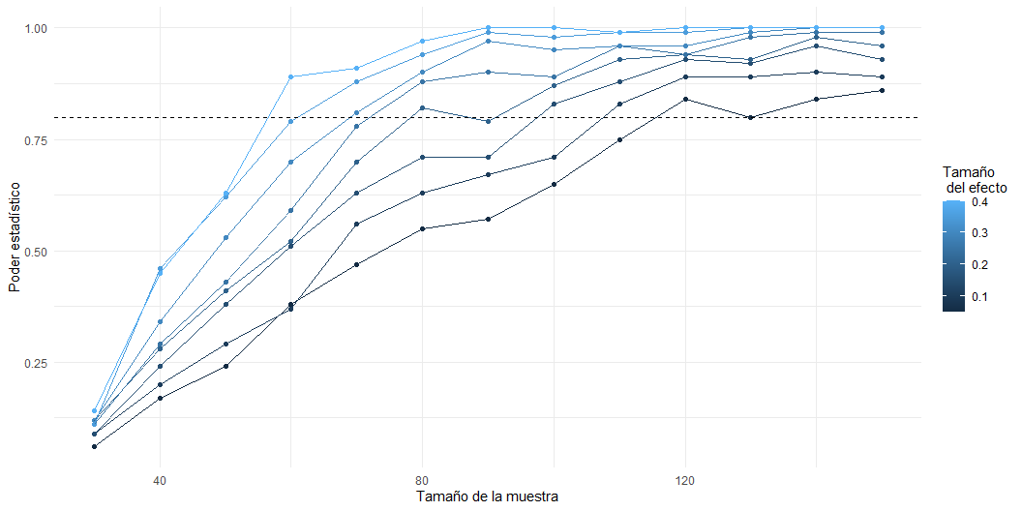
Raíces del Manglar: Manejo de residuos

Slide 32
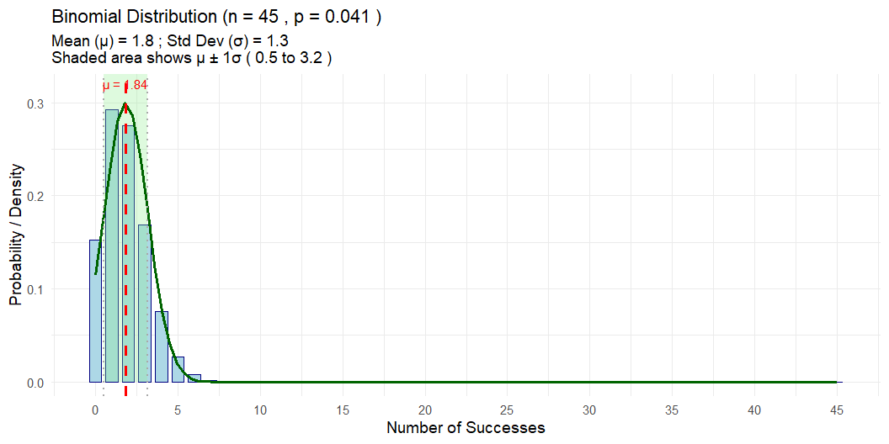
Raíces del Manglar
Indicador
Accidente de trabajo
Accidente de trabajo incapacitante
Datos de referencia
% de personas que tuvieron accidente de trabajo
% de personas que perieron días de trabajo por accidente laboral
Fuente: Encuesta Nacional de Condiciones de Seguridad y Salud en el Trabajo (2015)
Trabajadores general 3.81%
Sector de servicios comunitarios, sociales y personales 4.1%
Sector construcción 6.4%

Slide 33
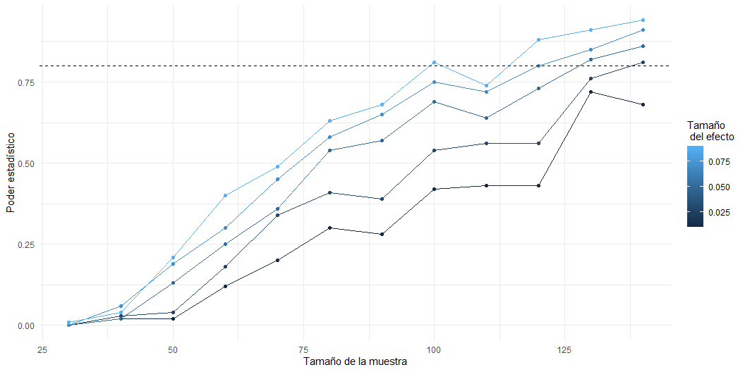
Raíces del Manglar: Accidente

Slide 34
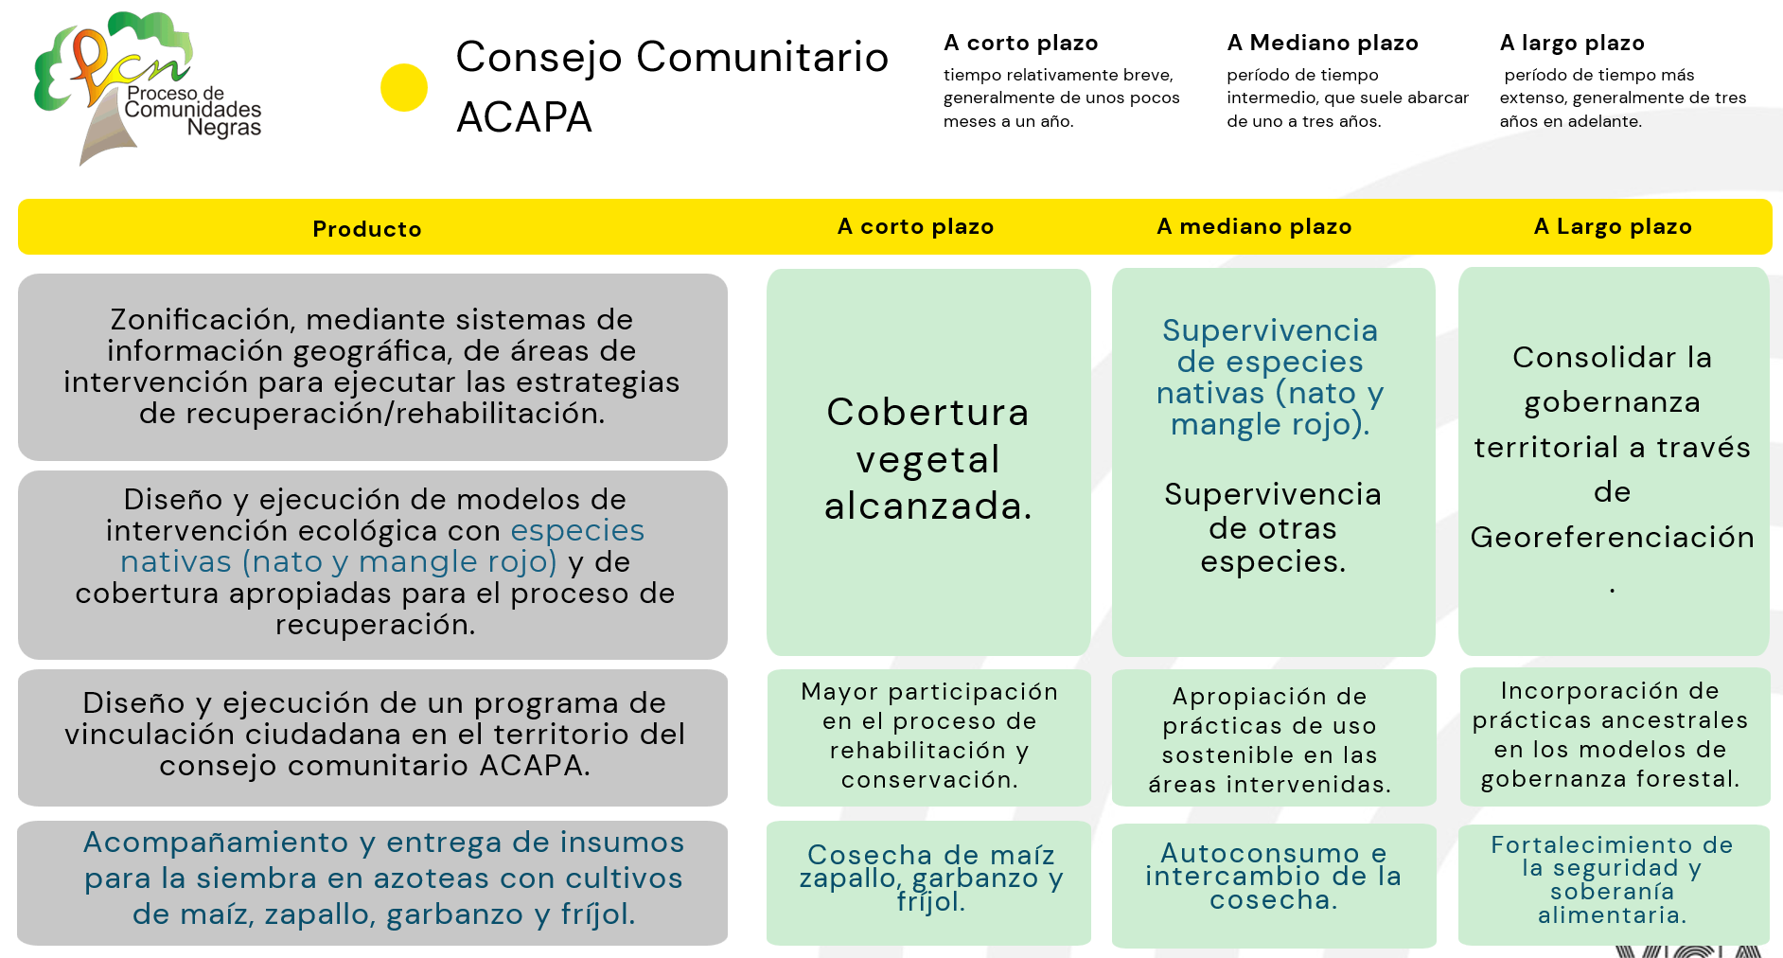
ACAPA

Slide 35
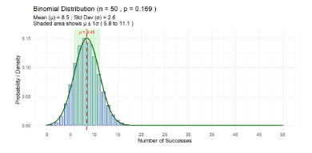
ACAPA
Indicador
% de hogares que reportan experiencia de autoconsumo
Datos de referencia
% de hogares que reportan experiencia de autoconsumo
Fuente: Encuesta Nacional de Situación Nutricional, 2015
Encuesta Nacional de Presupuestos de los Hogares (ENPH), evaluaciones ReSA, ECV
Zona | %
Total | 15,9
Cabecera | 7.4
Resto | 63.7

Slide 36
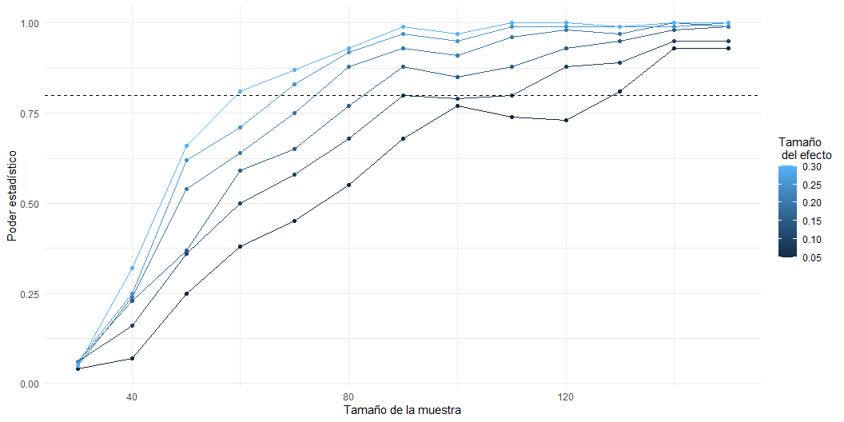
ACAPA

Slide 37
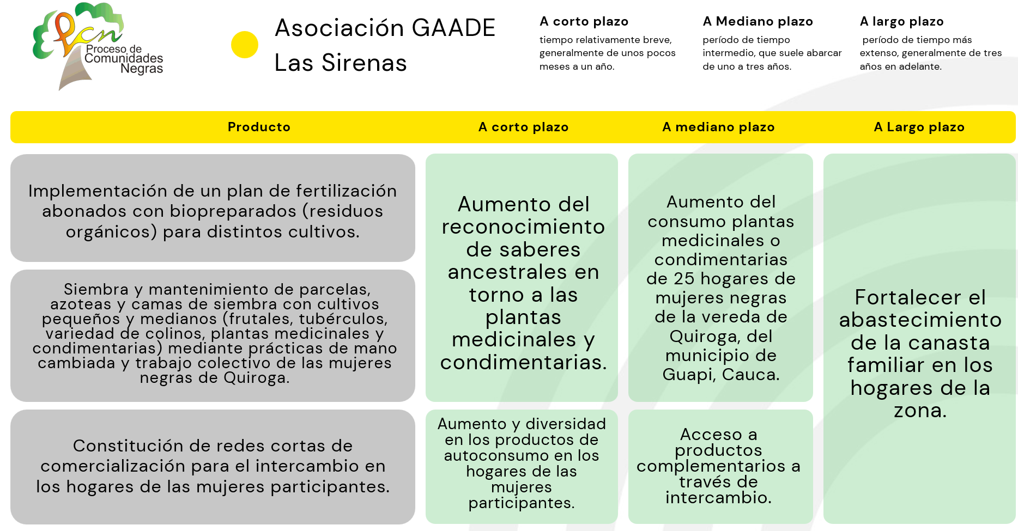
Sirenas

Slide 38
Sirenas
Indicador
% de hogares que reportan experiencia de autoconsumo
Datos de referencia
% de hogares que reportan experiencia de autoconsumo
Fuente: Encuesta Nacional de Situación Nutricional, 2015
Encuesta Nacional de Presupuestos de los Hogares (ENPH), evaluaciones ReSA, ECV
Zona | %
Total | 15,9
Cabecera | 7.4
Resto | 63.7

Slide 39
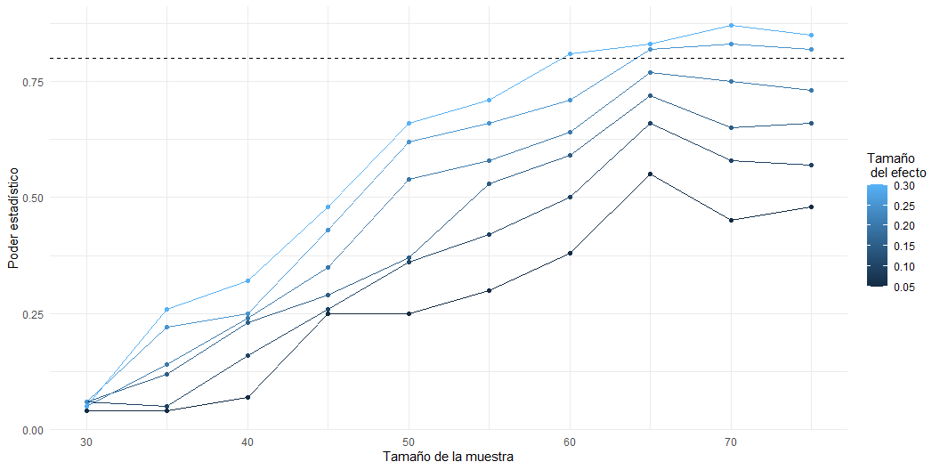
Sirenas

Slide 40
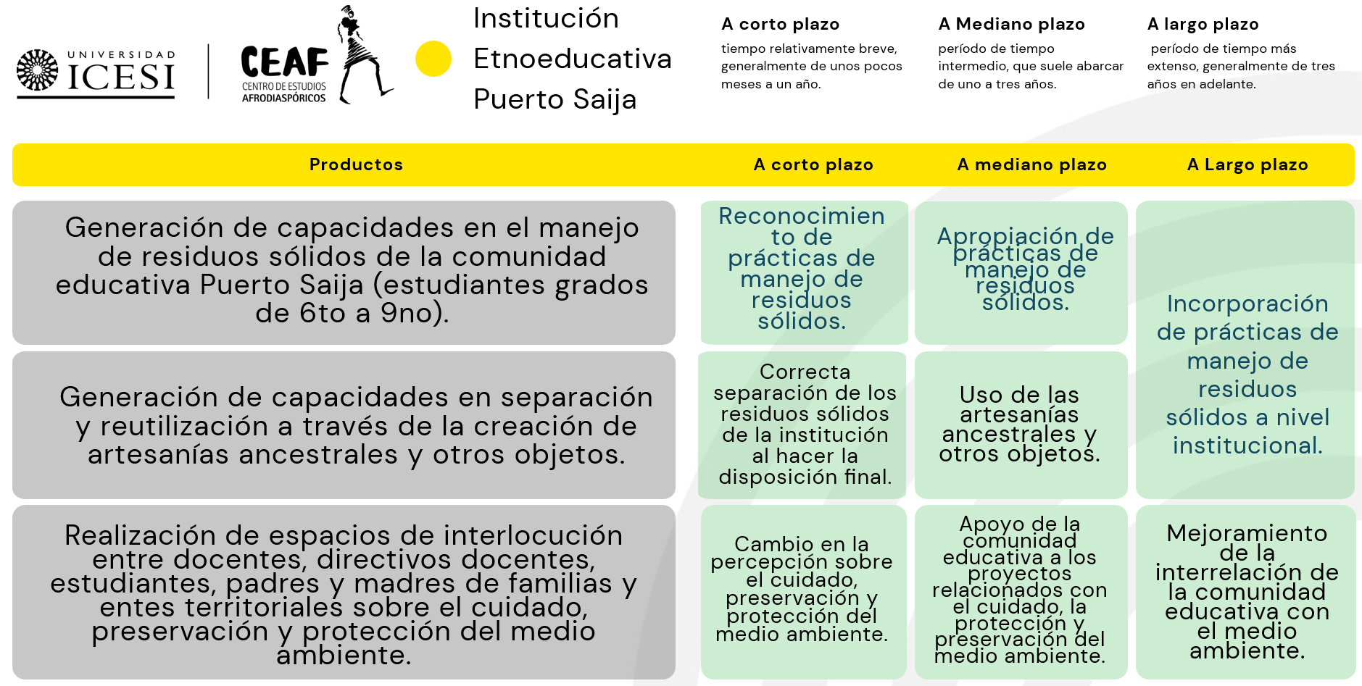
Puerto Saija

Slide 41
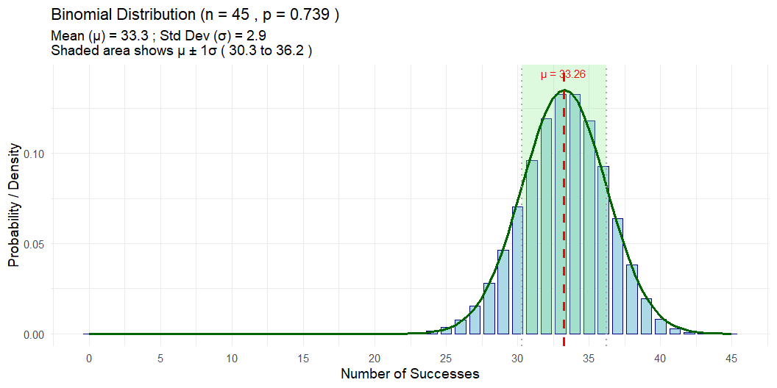
Puerto Saija
Indicador
% de personas que reciclan residuos sólidos
Datos de referencia
% de hogares que clasifican basuras
Fuente: Encuesta de Calidad de Vida (ECV) 2023, DANE
Cauca
Área | % | L Inf. | L Sup. | CVE
Total | 68.7 | 66.5 | 70.9 | 1.6
Cabecera | 59.4 | 56.1 | 62.6 | 2.8
Centros poblados y rural disperso | 73.9 | 71.5 | 76.2 | 1.6

Slide 42
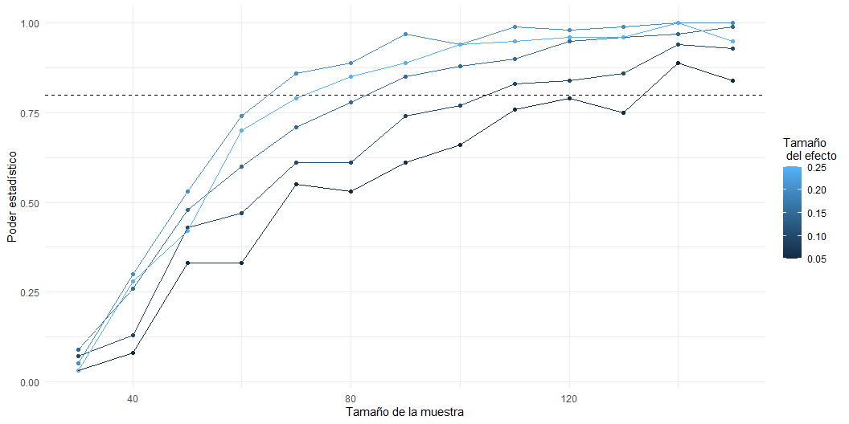
Puerto Saija

Slide 43
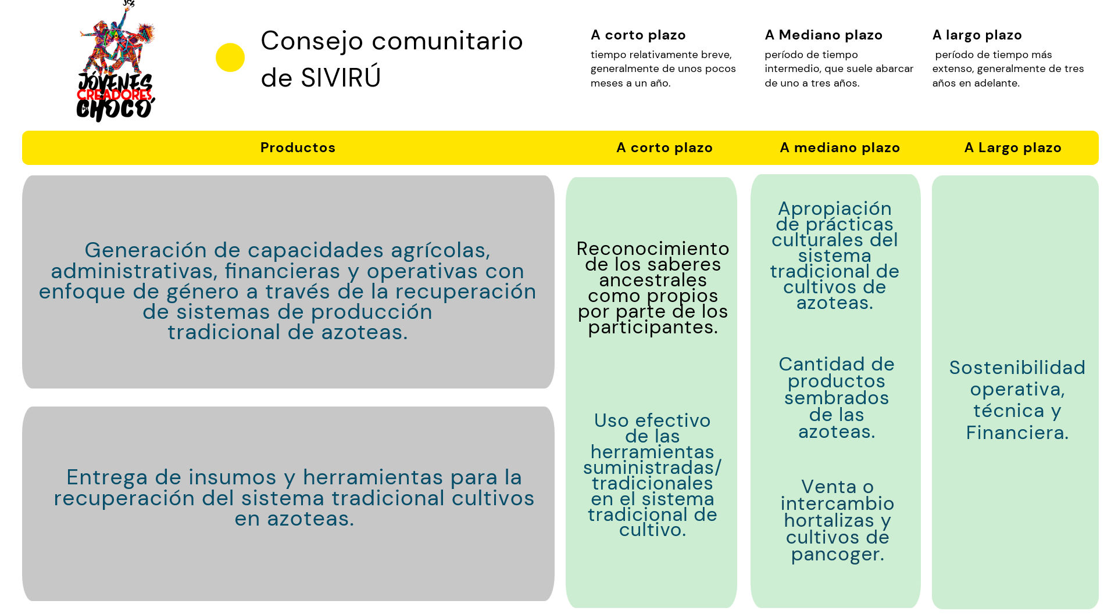
Sivirú

Slide 44
Sivirú
Indicador
% de hogares que reportan experiencia de autoconsumo
Datos de referencia
% de hogares que reportan experiencia de autoconsumo
Fuente: Encuesta Nacional de Situación Nutricional, 2015
Encuesta Nacional de Presupuestos de los Hogares (ENPH), evaluaciones ReSA, ECV
Zona | %
Total | 15,9
Cabecera | 7.4
Resto | 63.7

Slide 45
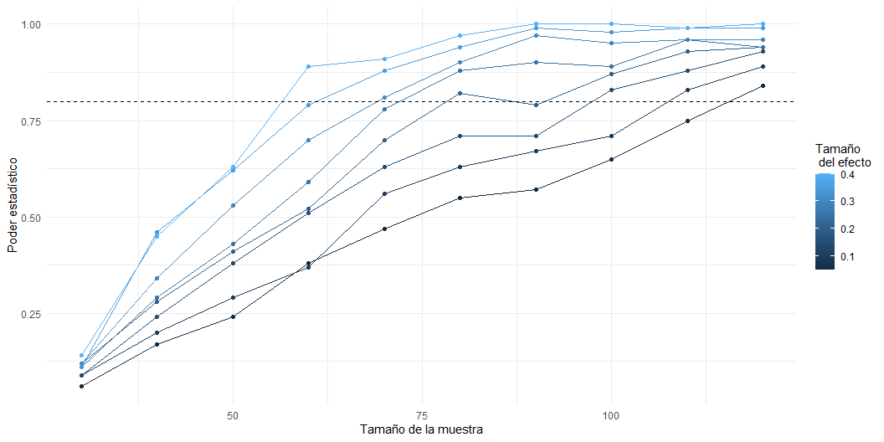
Sivirú

Slide 46
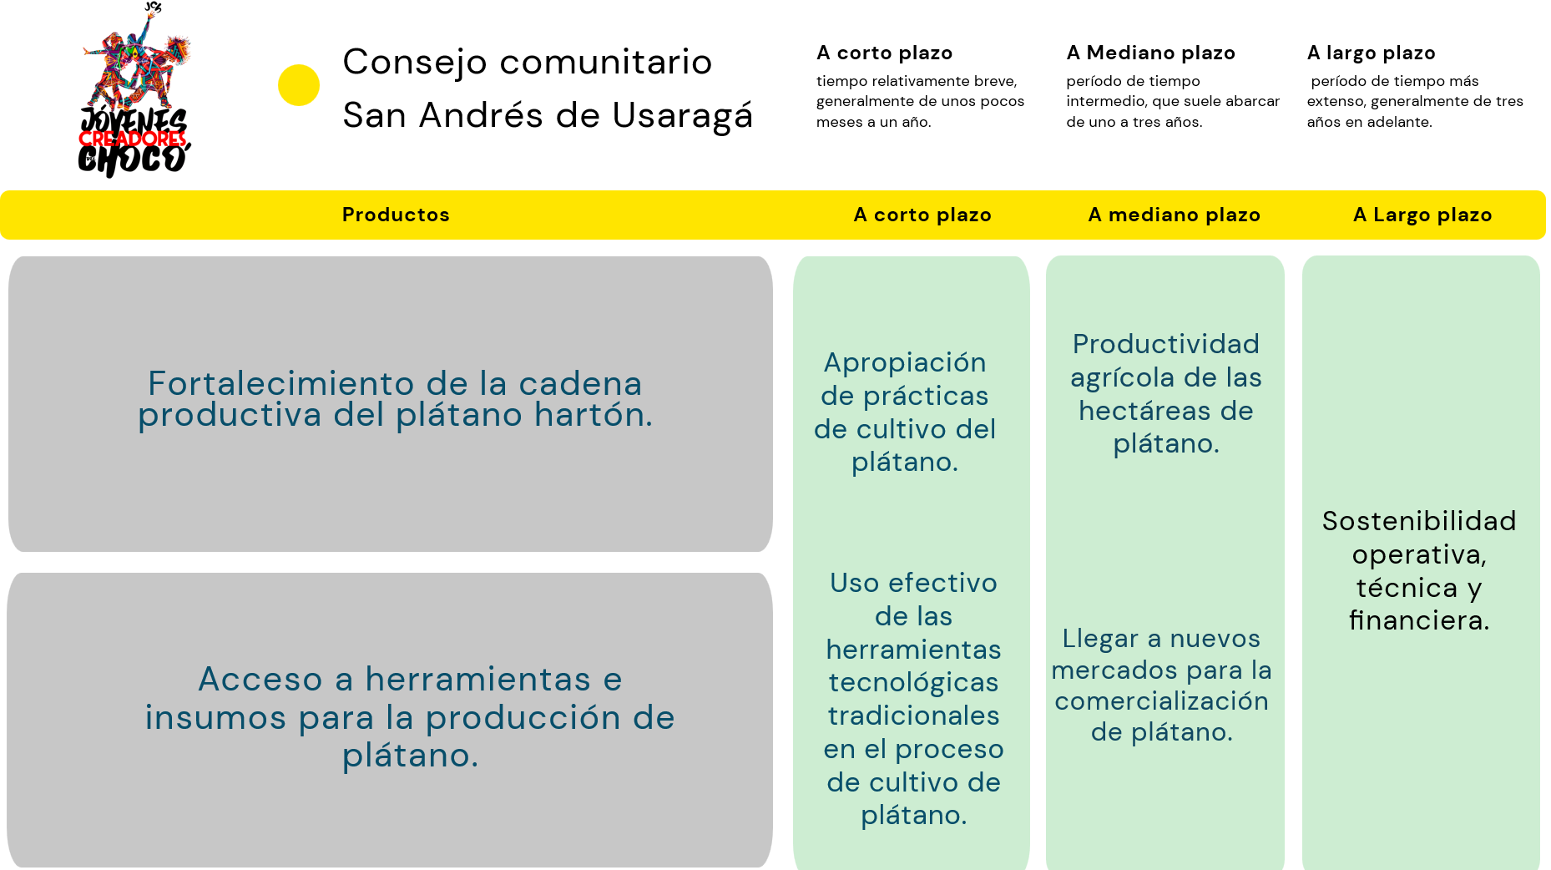
San Andrés de Usuragá

Slide 47
San Andrés de Usuragá
Indicador
Producción (esperada)
Ingresos
Datos de referencia
Encuesta nacional agropecuaria (ENA), DANE
Nacional | %
Producción Plátano (toneladas) | 2.185.005
Área cosechada (Hectáreas) | 250.575
Toneladas por Hectárea | 8.72

Slide 48
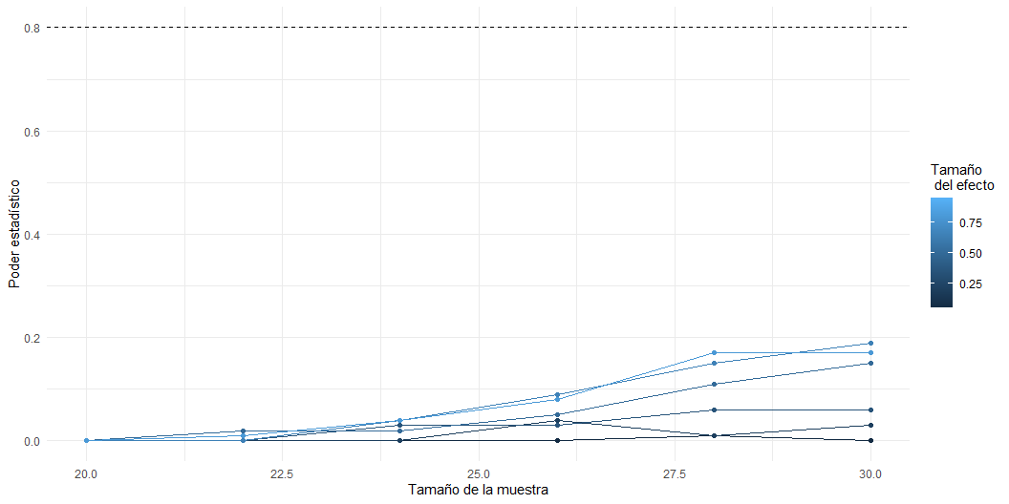
San Andrés de Usuragá

Slide 49
Proyectos a visitar esta semana

Slide 50
Análisis preliminares

Slide 51
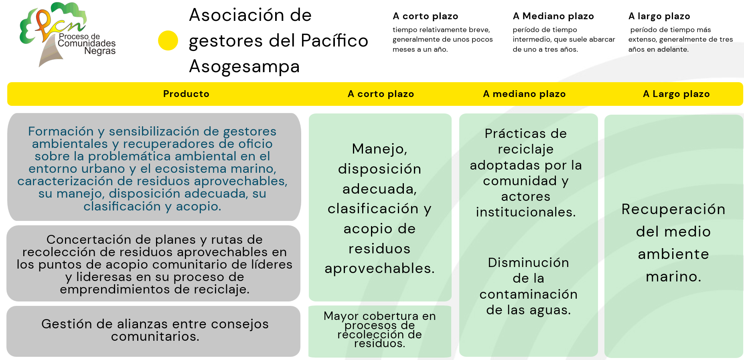
Asogesampa

Slide 52
Asogesampa
Indicador
% de personas que reciclan residuos sólidos
Datos de referencia
% de hogares que clasifican basuras
Fuente: Encuesta de Calidad de Vida (ECV) 2023, DANE
Valle del Cauca
Área | % | L Inf. | L Sup. | CVE
Total | 59.0 | 55.9 | 62.0 | 2.7
Cabecera | 59.9 | 56.6 | 63.3 | 2.8
Centros poblados y rural disperso | 53.1 | 49.3 | 56.9 | 3.7

Slide 53
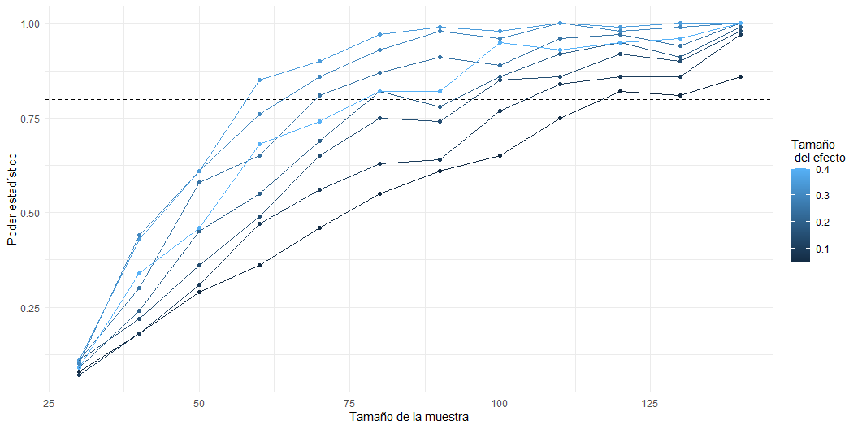
Asogesampa

Slide 54
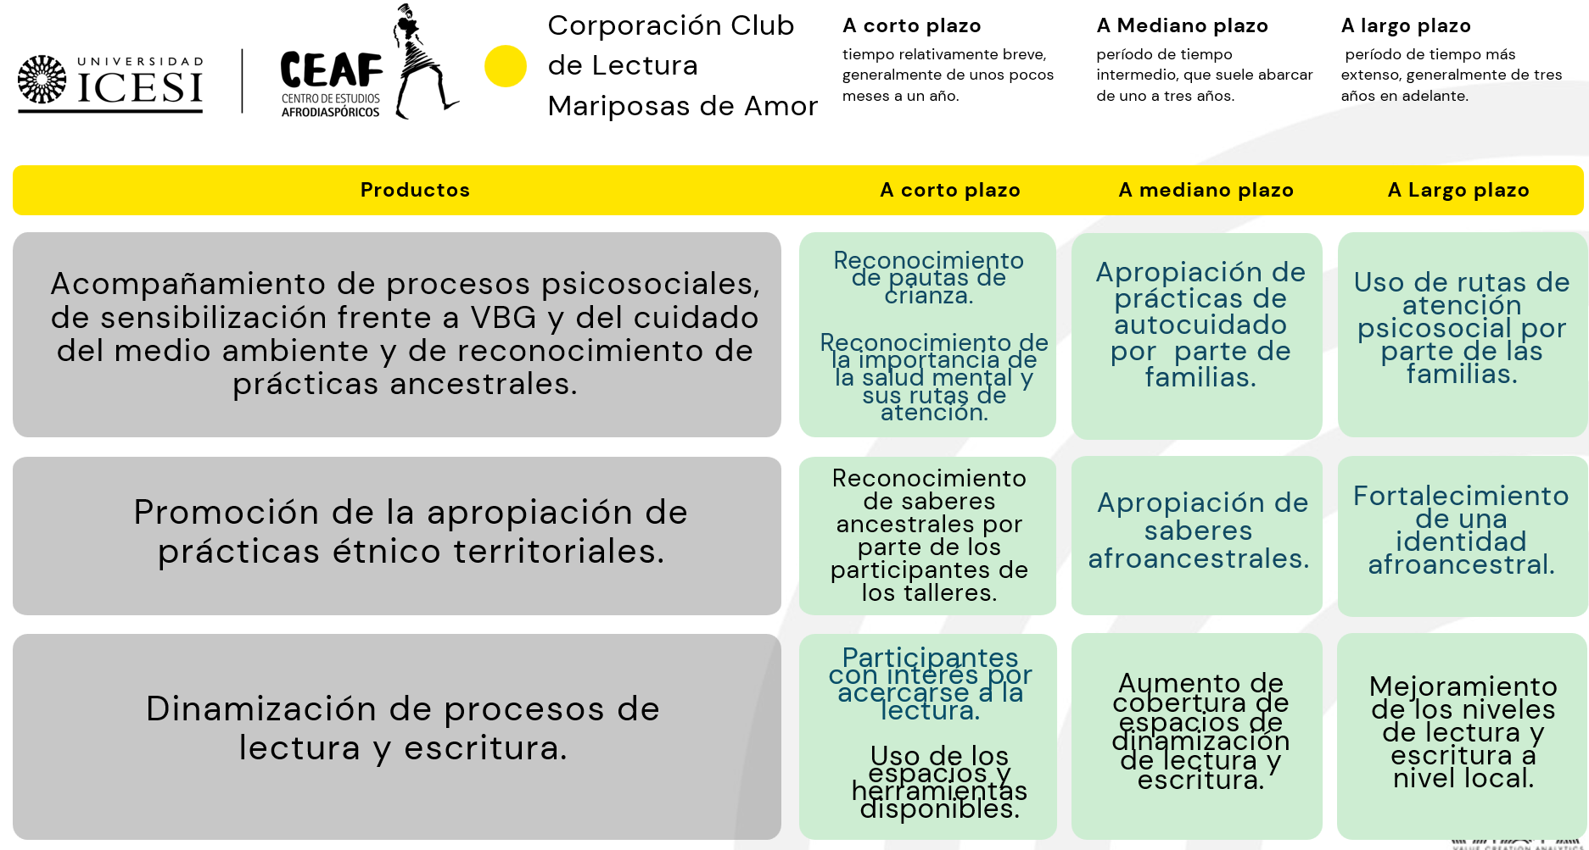
Mariposas de Amor

Slide 55
Mariposas de Amor
Indicador
libros leídos al año por personas de 5 años y más
Datos de referencia
de libros leídos al año por personas de 5 años y más
Fuente: Encuesta nacional de lectura (ENLEC)
Zona | %
Total | 5,1
Cabeceras municipales | 5,4
Centros poblados y rural disperso | 4,2

Slide 56
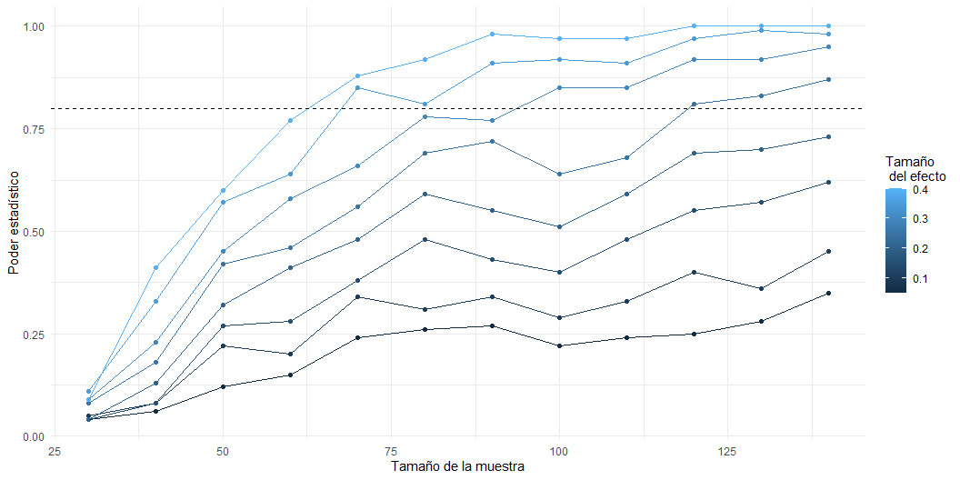
Mariposas de Amor

Slide 57
old

Slide 58
Delimitación geográfica del área de influencia del proyecto, con el apoyo de organizaciones beneficiarias
Mapeo del área de influencia por parte del equipo de VCA
Reconocimiento de la zona por parte del equipo de VCA
Visita y entrevista en el lugar de residencia por parte del equipo de VCA, utilizando método de barrido / muestra definida

